Slide 1
Patrons de conception
3 categories: structure, creation, observation

Slide 2
C'est quoi un patron de conception ?
modèle appliqué pour résoudre les problèmes récurrents dans le code
Semblable à un algorithme:
Présente un plan pour résoudre un problème courant
souvent utilisé lors du développement de logiciels puisque l’ampleur des projets le demande.
permettent d`appliquer un principe de programmation qu’on appelle le “découplage” pour minimiser l’interdépendance de chaque classe
Différence notable: Bien que l'algorithme donne une structure à suivre, il requiert une implémentation précise et exacte contrairement à un patron

Slide 3

Éléments d`un patron
l’intention, soit le problème à résoudre
la motivation, ou la justification de l’application de ce patron
la structure, qui démontre la relation entre ses éléments

Slide 4
LES PATRONS de structure
Les patrons structurels regroupent plusieurs objets et classes dans des structures plus grandes et plus centralisées
Leur but premier est d'établir une relation logique entre les éléments du projet
Ils offrent de la flexibilité et fournissent une stratégie efficace de réutilisation de code
e.g. tel qu'un adaptateur qui permet de brancher nos appareils dans prise européennes

Slide 5
Exemple: L'adaptateur
Un exemple de patron qui démontre vraiment bien ce principe est l’adaptateur, qui fait exactement ce que son nom sous-entend
permet à une classe donnée de changer son comportement et adopter les comportements voulus (convertir).

Slide 6
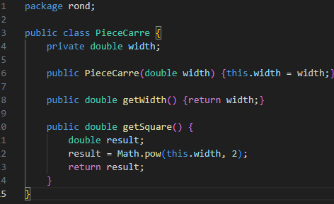
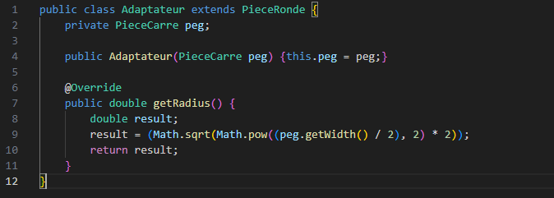
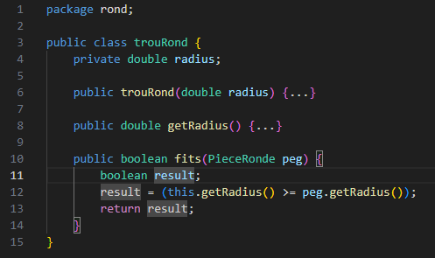

Slide 7
LES PATRONS de création
utilisent des interfaces pour gérer la façon dont les objets de classes sont créés.
But principal: code plus flexible et réutilisable.
le patron de création le plus souvent utilisé est le singleton. Le singleton permet la création d'une seule instance de sa classe, dans le but de protéger ses attributs et méthodes contre tout accès ou modification indésirable

Slide 8
CREATION: LE SINGLETON
Ce modèle de conception représente une instance unique d'un objet
but: éviter tout changement/ambiguïté par rapport à un objet
motivation : interdit la création de plus qu'une instance du même objet
souvent utilisé pour consigner une base d'utilisateur ou pour éviter l'ouverture de plusieurs pages web identiques

Slide 9
CREATION: LE SINGLETON
Implémentation
Instanciation seulement dans sa classe - constructeur par défaut avec modificateur “private”.
l’instance sera créé de façon statique (static { new Singleton() }).
instance crée soit:
aussitôt que la classe est ouverte
méthode getInstance()

Slide 10
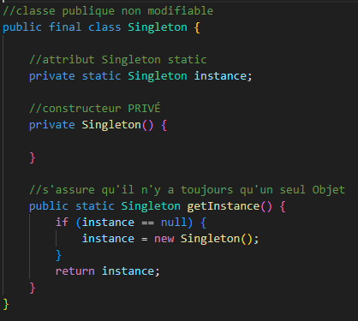
Les attributs doivent être privés pour éviter les modifications externes.
Ne seras pas instancier tant que getInstance() ne seras pas appelée dans la classe ou il sera utilisé.

Slide 11
LES PATRONS comportementaux
Les patrons de conception comportementaux eux contiennent une suite d'objets/classes qui ont pour tâche de ne pas gêner le fonctionnement du programme
Ils offrent principalement des solutions pour faciliter la communication entre diverse composantes du projet
Un exemple commun serais "l'observateur", un patron qui ne fait qu'observer les changements d'un objet donné et les consigne

Slide 12
COMPORTEMENT: L'OBSERVATEUR
Ce modèle de conception représente une instance indépendante qui surveille l'état de sa/ses cible(s)
but: souvent entièrement indépendant, le but de ce patron est de ne pas interférer avec ce qu'il observe tout en répondant aux changements
motivation : utile pour les listes d'abonnés par exemple, tel un système de courriel par abonnement.

Slide 13
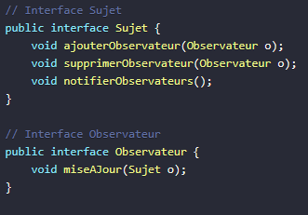
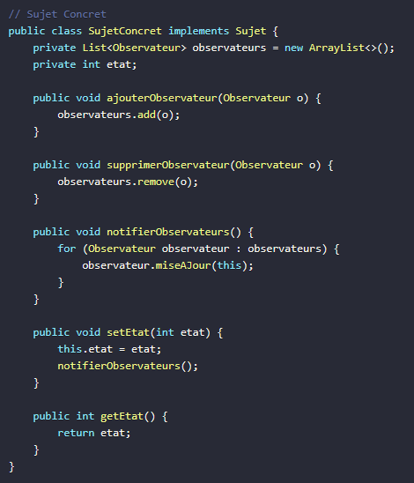
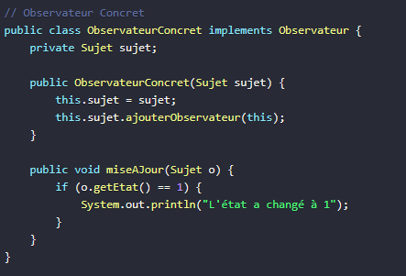

Slide 14
conclusion:
Les patrons de conception permettent le découplage des classes (réduire la dépendance).
Les patrons de conception reposent très souvent sur l'abstraction (interfaces) et l'implémentation (dans la classe d'objets) pour le découplage entre les méthodes partagées

Slide 15


Sources:
https://refactoring.guru/design-patterns
https://stackoverflow.com

